Slide 1
HICSシステム 説明書
(ルール作成方法)
Version-18.01.15

Slide 2
点検ルール作成方法
Contents
1 診療行為点検
2 医薬品、特定器材点検
3 傷病名点検
4 コメント点検

Slide 3
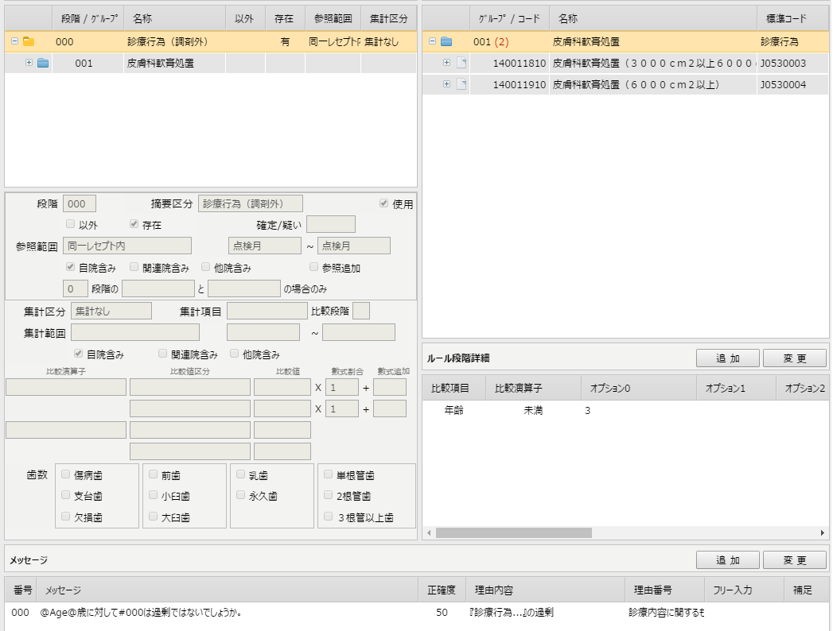
点検ルール作成方法
1
診療行為点検
PLJ053M006 : 2歳に対して「皮膚科軟膏処置（３０００ｃｍ２以上６０００ｃｍ２未満）」は過剰ではないでしょうか。
点検方法
0) レセプトにG1の算定があります。
1) 3歳未満に対して皮膚科軟膏処置算定の範囲（500ｃｍ２以上3000ｃｍ2未満）、（3000ｃｍ2以上6000ｃｍ2未満）は過剰。

Slide 4
点検ルール作成
1
診療行為点検
PLJ053M006 : 2歳に対して「皮膚科軟膏処置（３０００ｃｍ２以上６０００ｃｍ２未満）」は過剰ではないでしょうか。
説明
①
③
②
① 000 段階は対象です。 対象の場合、参照範囲は設定しません。
② 点検するレセプトの診療年月と患者の生年月で年齢を検索します。→ ルール段階詳細で「3歳未満」を設定します。
3歳未満の患者に 3000cm² 以上の皮膚科軟膏処置の算定があれば 000 段階の条件を満たします。
③
④
③ メッセージの @Age@は患者の年齢に置き換えされます。
④ メッセージの #000は 000 段階の条件を満たすコードのレセプトに記載された名称です。
⑤
⑤ 対象の回数X点数全部を減点予測点数で計算します。

Slide 5
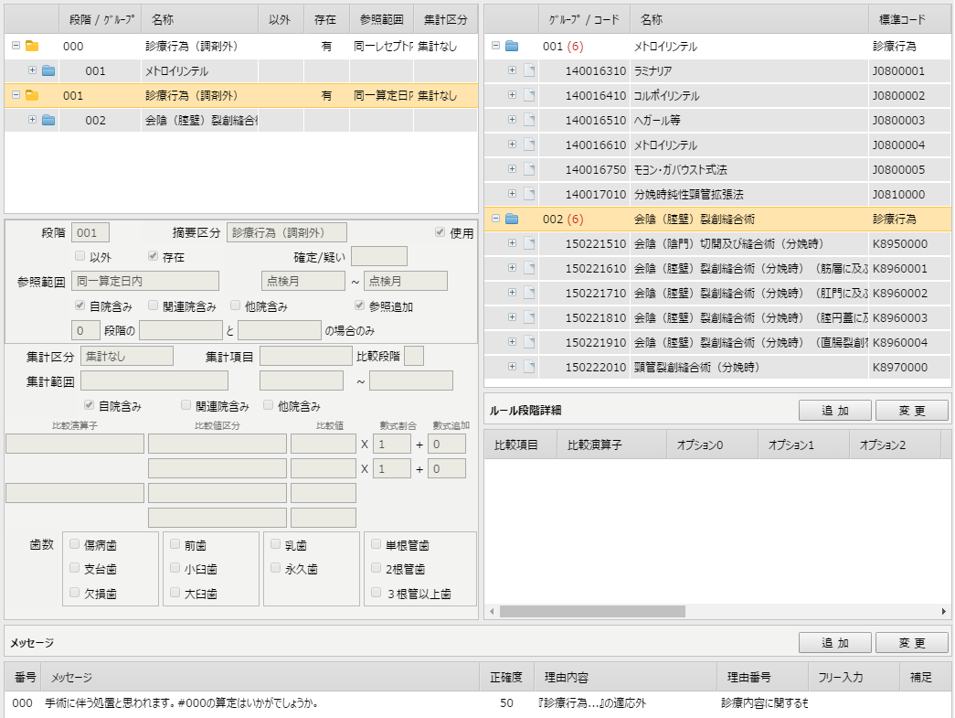
点検ルール作成
1
診療行為点検
PLJ081M001 : 手術に伴う処置と思われます。「メトロイリンテル」の算定はいかがでしょうか。
点検方法
0) レセプトにG1の算定があります。
1) ０段階のレセプトと同日にG2の算定があります。

Slide 6
点検ルール作成
1
診療行為点検
PLJ081M001 : 手術に伴う処置と思われます。「メトロイリンテル」の算定はいかがでしょうか。
説明
②
①
① 今の段階に含まれたｸﾞﾙｰﾌﾟ「会陰（腟壁）裂創縫合術」 のコードを検索する範囲を000 段階に指定されたｸﾞﾙｰﾌﾟのコード (対象)を基準で設定します。 → メトロイリンテルが算定された算定日内で設定します。
② ルール段階に含まれた ルール ｸﾞﾙｰﾌﾟのコードが参照範囲にあるのが条件か, ないのが条件かを設定します。
→ あるか検索するため“存在”をチェックします。
対象と同じ算定日に「会陰（腟壁）裂創縫合術」に含まれる診療行為があれば 001 段階の条件を満たします。
③
③ 対象の回数X点数中、「会陰（腟壁）裂創縫合術」に含まれる 診療行為 が算定された算定日の回数に当たる点数を減点予測点数で計算します。
Notes:
Metro Iintel

Slide 7
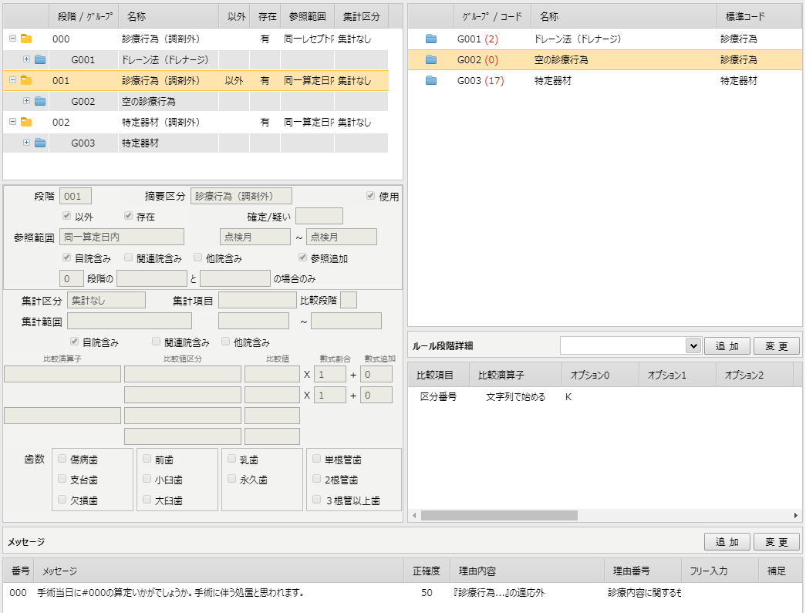
点検ルール作成
1
診療行為点検
PLJ002M002 : 手術当日に「ドレーン法（ドレナージ）（その他）」の算定いかがでしょうか。手術に伴う処置と思われます。
点検方法
0) レセプトにG1の算定があります。
０段階のレセプトと同日にG2の算定があります。
０段階のレセプトと同日にG3の算定があります。

Slide 8
点検ルール作成
1
診療行為点検
PLJ002M002 : 手術当日に「ドレーン法（ドレナージ）（その他）」の算定いかがでしょうか。手術に伴う処置と思われます。
説明
③
①
②
① ｸﾞﾙｰﾌﾟ002には登録されたコードがないです。
② 段階に繋がれたｸﾞﾙｰﾌﾟに登録されたコードを検索するか、繋がれたｸﾞﾙｰﾌﾟに登録されたコード以外のコードを検索するかを設定します。→ “ｸﾞﾙｰﾌﾟ002に登録されたコード以外のコード”を検索します。すなわち、すべての 診療行為を検索します。
③ルール段階詳細で特定の条件の区分番号で検索するように設定します。→ “Kで始める区分番号(手術)”だけ検索します。
ドレーン法（ドレナージ） と 同一算定日 に手術があれば 001 段階の条件を満たします。

Slide 9
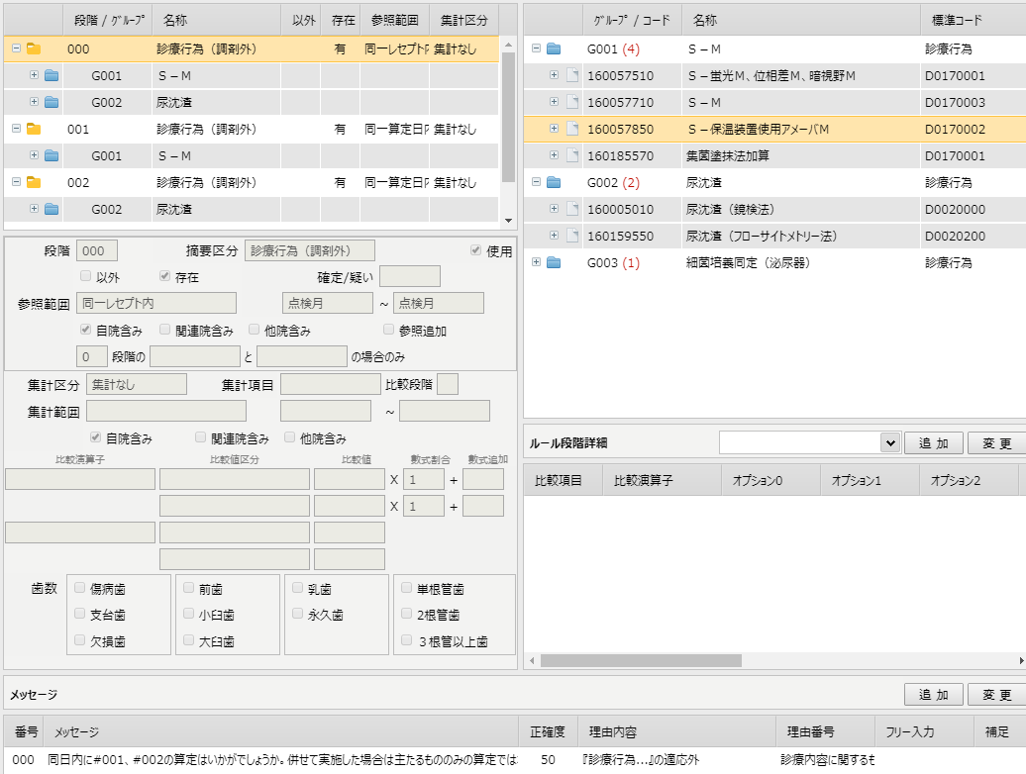
点検ルール作成
1
診療行為点検
PLD017M006 : 同日内に「Ｓ－Ｍ」、「尿沈渣（鏡検法）」の算定はいかがでしょうか。併せて実施した場合は主たるもののみの算定ではないでしょうか。
点検方法
0) レセプトにG1またはG2の算定があります。
０段階のレセプトと同日にG1の算定があります。
０段階のレセプトと同日にG2の算定があります。
０段階のレセプトと同日にG3の算定があります。
Notes:
앞의 2개의 병산정은 대상이 결정됨. → 포괄?
160057510 Ｓ－蛍光Ｍ、位相差Ｍ、暗視野Ｍ 50
160057710 Ｓ－Ｍ 61
160057850 Ｓ－保温装置使用アメーバＭ 45
160185570 集菌塗抹法加算 32
160005010 尿沈渣（鏡検法） 27
160159550 尿沈渣（フローサイトメトリー法） 24

Slide 10
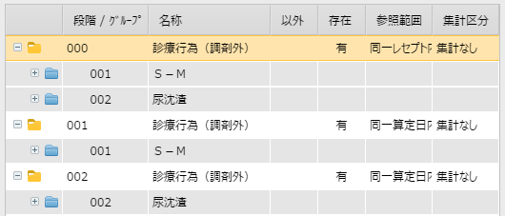
点検ルール作成
1
診療行為点検
PLD017M006 : 同日内に「Ｓ－Ｍ」、「尿沈渣（鏡検法）」の算定はいかがでしょうか。併せて実施した場合は主たるもののみの算定ではないでしょうか。
説明
①
②
併算定点検で点検ルール登録の時に主たるものを判断しにくい場合使うパターン
ex) Ｓ－Ｍ 5/1, Ｓ－蛍光Ｍ、位相差Ｍ、暗視野Ｍ 5/10, 尿沈渣（鏡検法）5/10
⇒ 5/10が対象になる。
③
③ ｸﾞﾙｰﾌﾟ 単位で回数X点数を計算して小さな点数を減点予測点数に計算します。

Slide 11
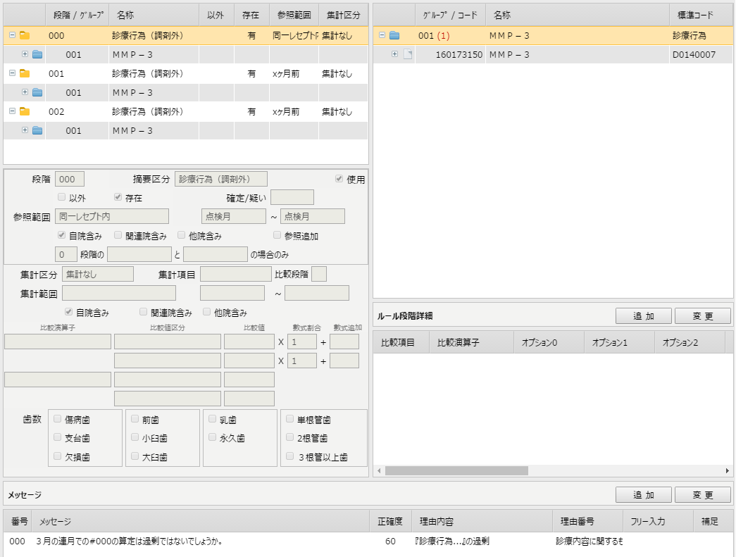
点検ルール作成
1
診療行為点検
PLD014M081 : ３月の連月での「ＭＭＰ－３」の算定は過剰ではないでしょうか。
点検方法
0) レセプトにG1の算定があります。
1) ０段階のレセプト前月のレセプトにG1の算定があります。
2) １段階のレセプト前月のレセプトにG1の算定があります。

Slide 12
点検ルール作成
1
診療行為点検
PLD014M081 : ３月の連月での「ＭＭＰ－３」の算定は過剰ではないでしょうか。
説明
①
① 今の段階に含まれたｸﾞﾙｰﾌﾟ(ＭＭＰ－３) のコードを検索する範囲を000 段階に含まれたｸﾞﾙｰﾌﾟのコード(対象 - ＭＭＰ－３)を基準で設定します。 → 点検対象レセプトの診療年月の1ヶ月前のレセプトで検索します。
点検レセプトの前月レセプトに ＭＭＰ－３ があれば 001 段階の条件を満たします 。
②
② 今の段階に含まれたｸﾞﾙｰﾌﾟ(ＭＭＰ－３) のコードを検索する範囲を000 段階に含まれたｸﾞﾙｰﾌﾟのコード(対象 - ＭＭＰ－３)を基準で設定します。 → 点検対象レセプトの診療年月の2ヶ月前のレセプトで検索します。
点検レセプトの 2ヶ月前のレセプトにＭＭＰ－３ があれば 002 段階の条件を満たします 。

Slide 13
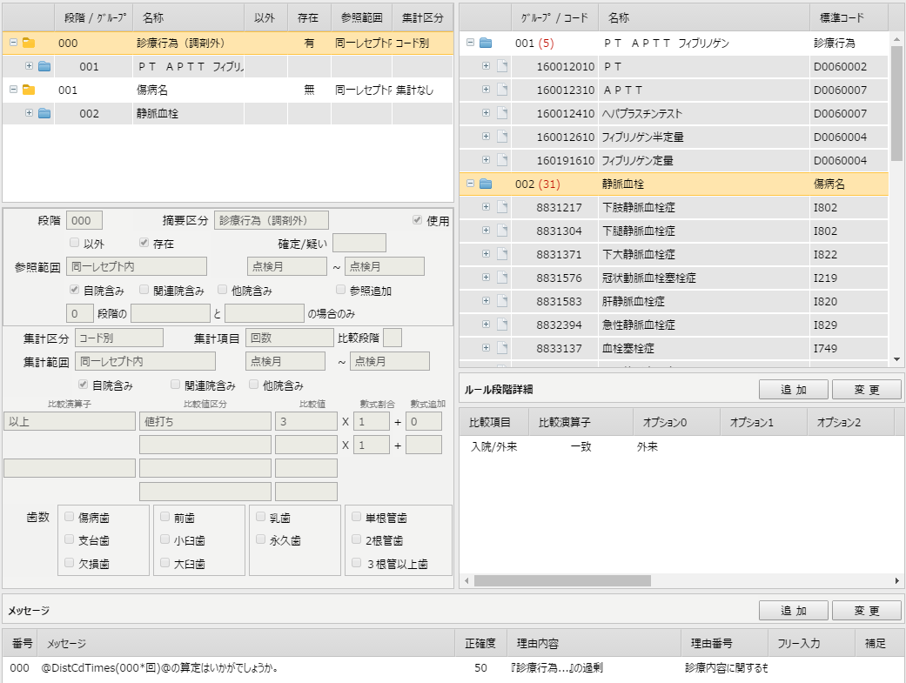
点検ルール作成
1
診療行為点検
PLD006M019 : ＡＰＴＴ ３回、ＰＴ ３回の算定はいかがでしょうか。
点検方法
0) レセプトに３回以上のG1の算定があります。
1) ０段階のレセプトに確定のG2がありません。

Slide 14
点検ルール作成
1
診療行為点検
PLD006M019 : ＡＰＴＴ ３回、ＰＴ ３回の算定はいかがでしょうか。
説明
②
①
ＰＴ 5/2 1回
ＡＰＴＴ 5/2 1回
ＰＴ 5/16 1回
ＡＰＴＴ 5/16 1回
ＰＴ 5/30 1回
ＡＰＴＴ 5/30 1回
③
④
① どんな項目を集計するか設定します。→ 回数を集計します。
② 段階に含まれたｸﾞﾙｰﾌﾟのコードが多数の場合、 コード別で集計するか、 コード全体で集計するかを設定します。
→ コード別で集計します。
③ どの範囲で集計をするかを設定します。 → 当該点検レセプト内で集計します。
④ どの値打ちと比べるかを設定します。→ 3 以上を検索します。
点検レセプトで回数の合が 3 以上の PT または APTTがあれば条件を満たします。
⑤
⑤ 000段階の設定によって減点予測点数を計算します。

Slide 15
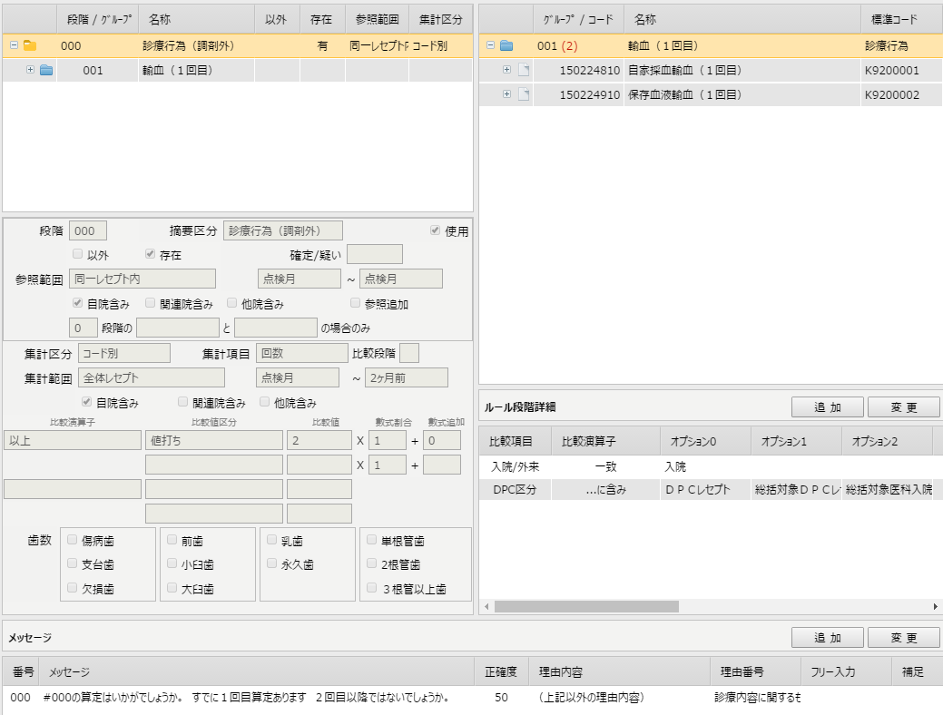
点検ルール作成
1
診療行為点検
PLK920C001 : 「自家採血輸血（１回目）」の算定はいかがでしょうか。 すでに１回目算定あります ２回目以降ではないでしょうか。
点検方法
0) レセプトにG1の算定があります。
1) 0段階のレセプトから過去 2ヶ月前のレセプトまでに 2回以上の G1の算定があります 。

Slide 16
点検ルール作成
1
診療行為点検
PLK920C001 : 「自家採血輸血（１回目）」の算定はいかがでしょうか。 すでに１回目算定あります ２回目以降ではないでしょうか。
説明
①
②
① どの範囲で集計するかを設定します。→ 全体レセプトで集計します。 過去 2ヶ月前から点検月までのレセプトで集計します。 (全体レセプトは 000 段階だけ設定可能)
② 参照する過去の月数を設定します。→ 点検月から過去 2ヶ月までの診療月のレセプトで集計します。
過去 2ヶ月前から点検月までのレセプトでコード別回数の合が 2 以上の対象があれば条件を満たします。
③
③ 000段階の設定によって減点予測点数を計算します。

Slide 17
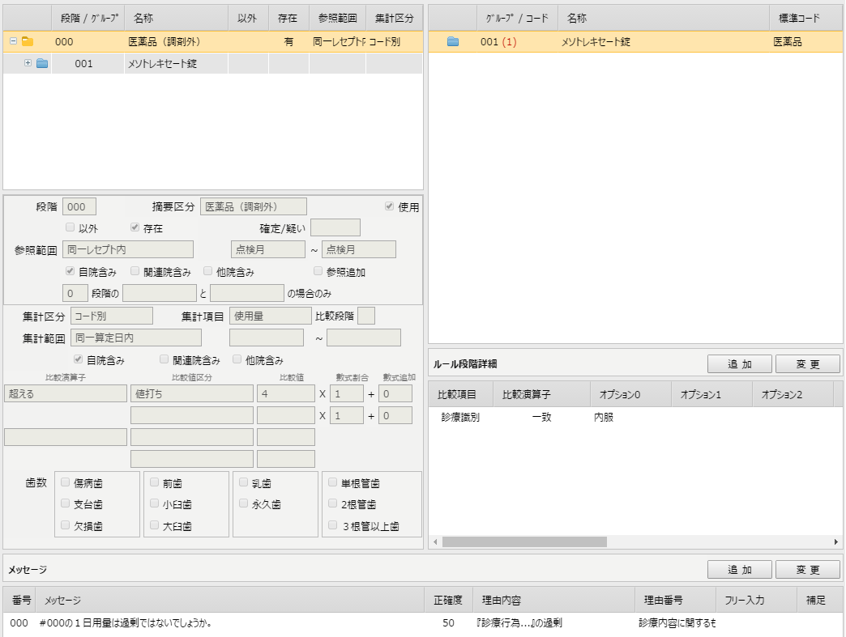
点検ルール作成
2
医薬品、特定器材点検
PLY422M012 : 「メソトレキセート錠２．５ｍｇ」の１日用量は過剰ではないでしょうか。
点検方法
0)レセプトにG1が１日10mgを超えての投与あります。

Slide 18
点検ルール作成
2
医薬品、特定器材点検
PLY422M012 : 「メソトレキセート錠２．５ｍｇ」の１日用量は過剰ではないでしょうか。
説明
①
②
① 医科レセプト、 DPC レセプト、 歯科レセプトの医薬品を検索します。
② 検索する診療識別を設定します。→ 内服の診療識別で医薬品を検索します。
③
④
③ 集計項目によって集計します。 → 使用量を集計します。
④ 集計範囲別で集計します。→ 算定日別で集計します。
算定日別で内服でコード別使用量の合が 4を超過する医薬品があれば条件を満たします。
Notes:
211|214|217|218|245|396| 18점룰 제외

Slide 19
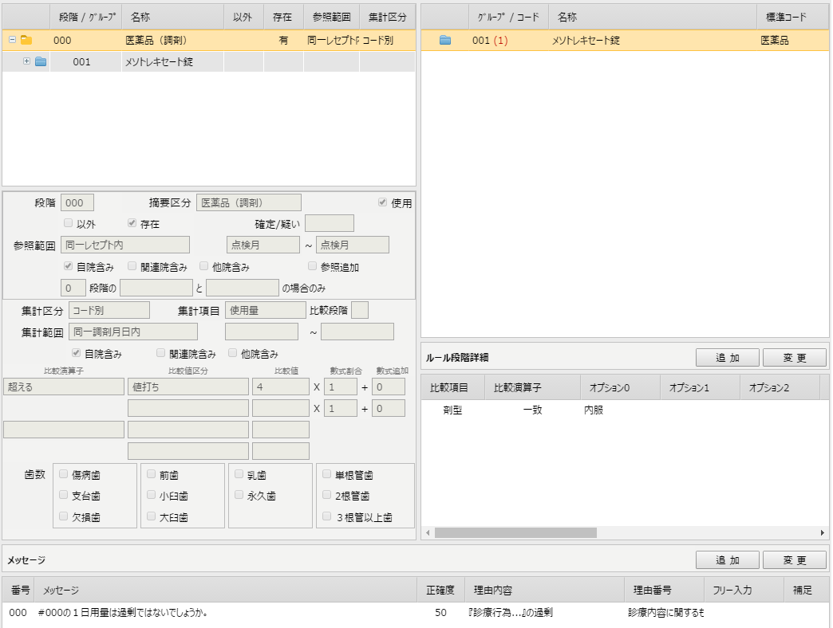
点検ルール作成
2
医薬品、特定器材点検
PLY422P006 : 「メソトレキセート錠２．５ｍｇ」の１日用量は過剰ではないでしょうか。
点検方法
0)レセプトにG1が１日10mgを超えての投与あります。

Slide 20
点検ルール作成
2
医薬品、特定器材点検
PLY422P006 : 「メソトレキセート錠２．５ｍｇ」の１日用量は過剰ではないでしょうか。
説明
①
②
① 調剤レセプトの医薬品を検索します。
② 検索する剤形を設定します。 → 内服の剤形で医薬品を検索します。
③
④
③ 集計項目によって集計します。→ 使用量を集計します。
④ 集計範囲別で集計します。 → 調剤日別で集計します。
調剤日別で内服でコード別使用量の合が 4を超過する医薬品があれば条件を満たします。
Notes:
211|214|217|218|245|396| 18점룰 제외

Slide 21
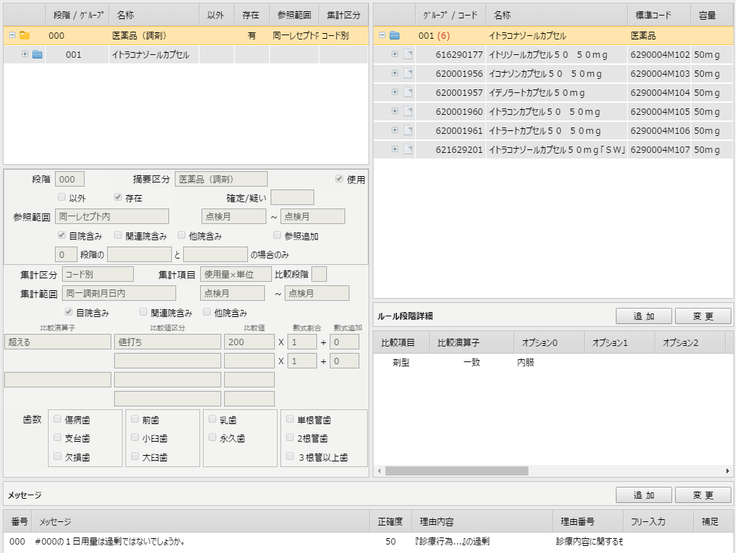
点検ルール作成
2
医薬品、特定器材点検
PLY629P018 : 「イトラコナゾールカプセル」の１日用量は過剰ではないでしょうか。
点検方法
0) レセプトにG1が１日200mgを超えての投与あります。

Slide 22
点検ルール作成
2
医薬品、特定器材点検
PLY629P018 : 「イトラコナゾールカプセル」の１日用量は過剰ではないでしょうか。
説明
①
②
① 調剤レセプトの医薬品を検索します。
② 検索する剤形を設定します。 → 内服の剤形で医薬品を検索します。
③
④
③ 集計項目によって集計します。→ 使用量X医薬品の用量を集計します。
④ 集計範囲別で集計します。 → 調剤日別で集計します。
調剤日別で内服でコード別投与用量の合が 200を超過する医薬品があれば条件を満たします。
Notes:
211|214|217|218|245|396| 18점룰 제외

Slide 23
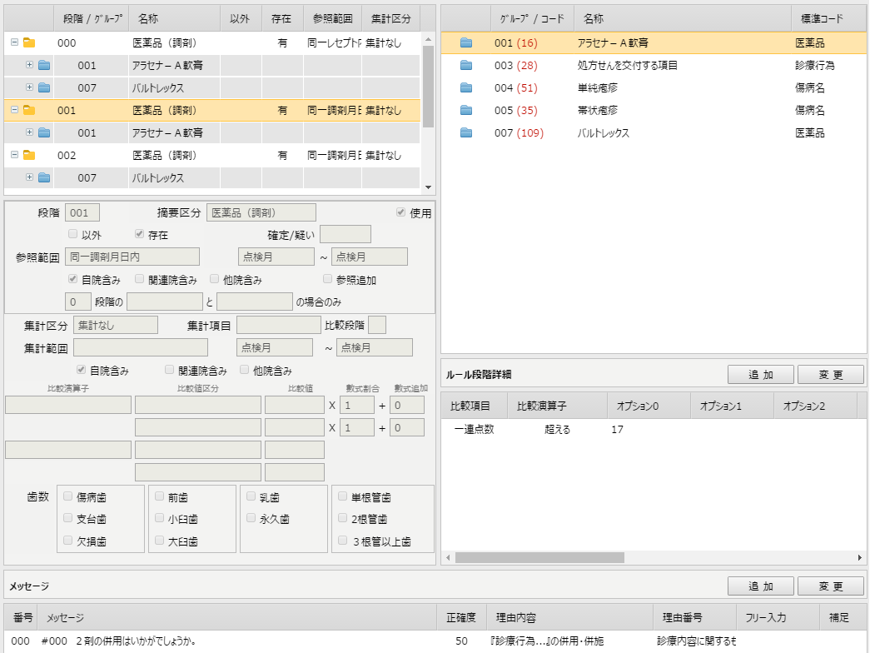
点検ルール作成
2
医薬品、特定器材点検
PLY625P037 : 「 バラシクロビル錠５００ｍｇ「ＮＰ」、アラセナ－Ａ軟膏３％」２剤の併用はいかがでしょうか。
点検方法
0) レセプトにG1の算定があります。
０段階のレセプトと同日にG2の算定があります。
０段階のレセプトと同月の外来レセプトに G3の算定があります。
０段階のレセプトと同月の外来レセプトにG4,G5の当月発症確定病名があります。

Slide 24
点検ルール作成
2
医薬品、特定器材点検
PLY625P037 : 「 バラシクロビル錠５００ｍｇ「ＮＰ」、アラセナ－Ａ軟膏３％」２剤の併用はいかがでしょうか。
説明
②
①
①
① 対象と同一調剤日の医薬品を検索します。
② 単位薬剤合計が 17点を超過する医薬品を検索します。
Notes:
211|214|217|218|245|396| 18점룰 제외

Slide 25
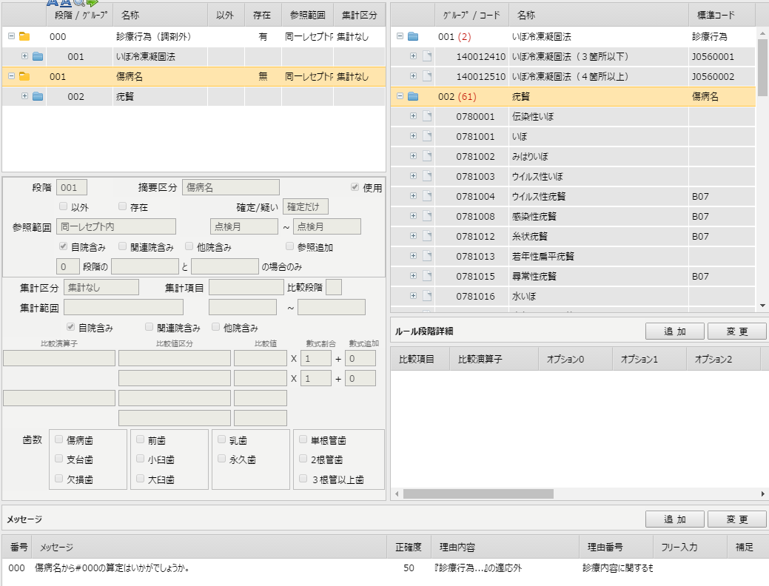
点検ルール作成
3
傷病名点検
PLJ056M002 : 傷病名から「いぼ冷凍凝固法」の算定はいかがでしょうか。
点検方法
0)レセプトにG1の算定があります。
1)０段階のレセプトに確定の G2がありません。
Notes:
사마귀 냉동 응고법
疣贅 Yūzei 사마귀

Slide 26
点検ルール作成
3
傷病名点検
PLJ056M002 : 傷病名から「いぼ冷凍凝固法」の算定はいかがでしょうか。
説明
②
③
①
① 今の段階に含まれたｸﾞﾙｰﾌﾟ(疣贅) のコードを検索する範囲を000 段階に含まれたｸﾞﾙｰﾌﾟのコード(対象)を基準で設定します。
→ いぼ冷凍凝固法がある“同一レセプト内“で設定します。
② ルール段階に含まれたルール ｸﾞﾙｰﾌﾟのコードが参照範囲にあるのが条件か, ないのが条件かを設定します。
→ “存在”をチェックしません。
③ 確定傷病名だけ検索するか、疑い傷病名だけ検索するか、確定、疑いを区分しないで検索するかを設定します。
→ ”確定だけ“を設定します。
いぼ冷凍凝固法がある“同一レセプト内“に”疣贅”に含まれる確定傷病名がなければ 001 段階の条件を満たします。
Notes:
사마귀 냉동 응고법
疣贅 Yūzei 사마귀

Slide 27
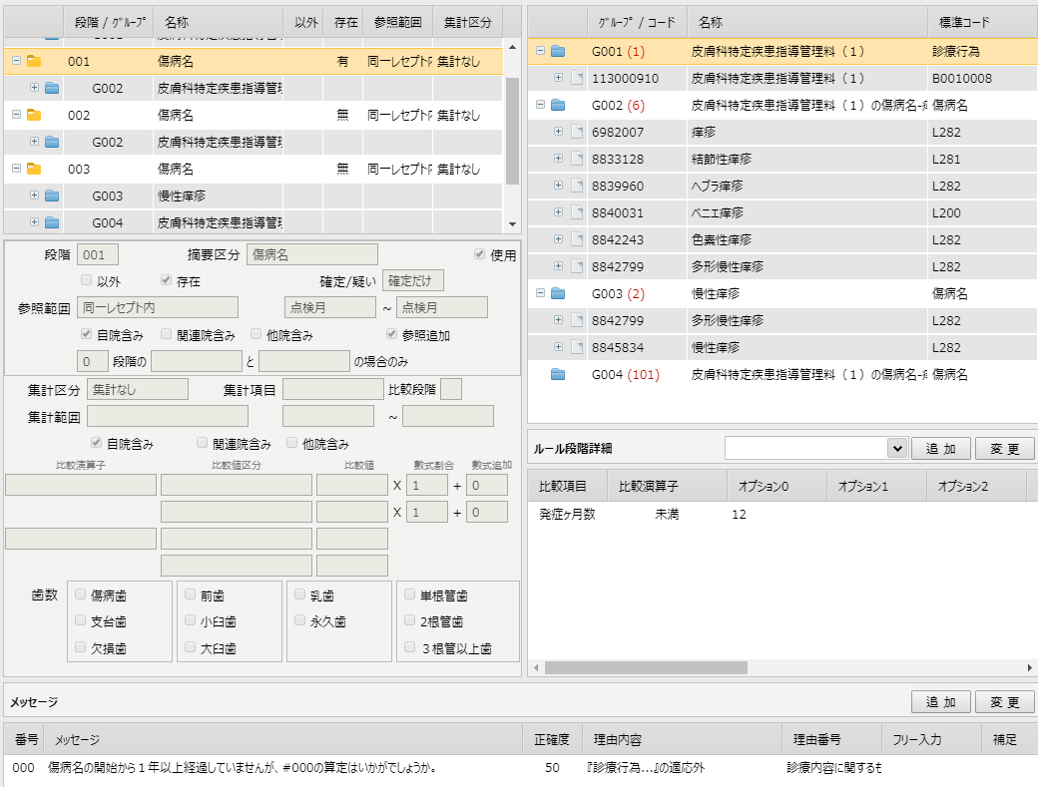
点検ルール作成
3
傷病名点検
PLB001M118 : 傷病名から「皮膚科特定疾患指導管理料（１）」の算定はいかがでしょうか。告示 皮膚（Ｉ）の対象疾患がありません。
点検方法
0) レセプトにG1の算定があります。
1) ０段階のレセプトに発病してから 12ヶ月未満のG2の算定があります。
2) 0 段階のレセプトに発病してから 12ヶ月経過の G2の算定がないです 。
3) 0 段階のレセプトにG3とG4の算定がないです 。
4) 0 段階のレセプトに”慢性”のG4の算定がないです 。
Notes:
痒疹 Yōshin 양진

Slide 28
点検ルール作成
3
傷病名点検
PLB001M118 : 傷病名から「皮膚科特定疾患指導管理料（１）」の算定はいかがでしょうか。告示 皮膚（Ｉ）の対象疾患がありません。
説明
②
①
① 傷病名の診療開始日とレセプトの診療年月を比べて何ヶ月の前に発病した傷病名のみを検索します。
→ “発病してから 12ヶ月未満の 傷病名”だけ検索します。
② ルール段階に含まれた ルール ｸﾞﾙｰﾌﾟのコードが参照範囲にあるのが条件か, ないのが条件かを設定します。
→ “存在”をチェックします。
皮膚科特定疾患指導管理料（１）と “同一レセプト内 “に「痒疹」に含まれる発病してから12ヶ月未満の確定傷病名があれば 001段階の条件を満たします。
④
③
③ 傷病名の修飾語(レセプトに記録された傷病名)に含まれた文字列を検索します。→ “名称に慢性を含む傷病名”だけ検索します。
④ ルール段階に含まれた ルール ｸﾞﾙｰﾌﾟのコードが参照範囲にあるのか、ないのかを設定します。 → “存在”をチェックしません。
皮膚科特定疾患指導管理料（１ ）と “同一レセプト内 “に「痒疹」に含まれる慢性確定傷病名がなければ 004 段階の条件を満たします。
Notes:
痒疹 Yōshin 양진

Slide 29
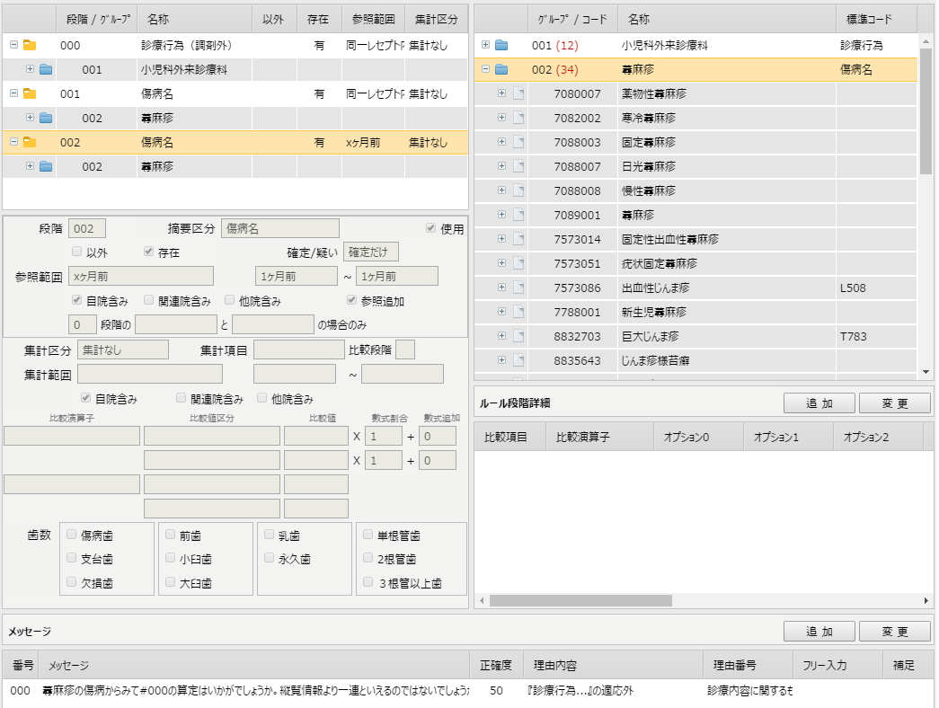
点検ルール作成
3
傷病名点検
PLB001M117 : 蕁麻疹の傷病からみて「小児科外来診療料」の算定はいかがでしょうか。縦覧情報より一連といえるのではないでしょうか。
点検方法
0) レセプトにG1の算定があります。
1) ０段階のレセプトにＧ2の確定病名があります。
2) 0段階のレセプトの前月にＧ2の確定病名があります。
Notes:
蕁麻疹 Jinmashin 두드러기

Slide 30
点検ルール作成
3
傷病名点検
PLB001M117 : 蕁麻疹の傷病からみて「小児科外来診療料」の算定はいかがでしょうか。縦覧情報より一連といえるのではないでしょうか。
説明
②
③
①
① 今の 段階に含まれたｸﾞﾙｰﾌﾟ(蕁麻疹) のコードを 000 段階に含まれたｸﾞﾙｰﾌﾟのコード(対象)を基準でどんな範囲で検索するかを設定します。 →小児科外来診療料が算定されたレセプト(点検レセプト)の診療年月の1ヶ月の前のレセプトで検索します。
②ルール段階に含まれた ルール ｸﾞﾙｰﾌﾟのコードが参照範囲にあるのが条件か, ないのが条件かを設定します。
→ “存在”をチェックします。
③確定傷病名だけ検索するか、疑い傷病名だけ検索するか、確定、疑いを区分しないで検索するかを設定します。
→ ”確定だけ“を設定します。
点検レセプトの前月レセプトで“蕁麻疹”に含まれる確定傷病名があれば 002 段階の条件を満たします。
Notes:
蕁麻疹 Jinmashin 두드러기

Slide 31
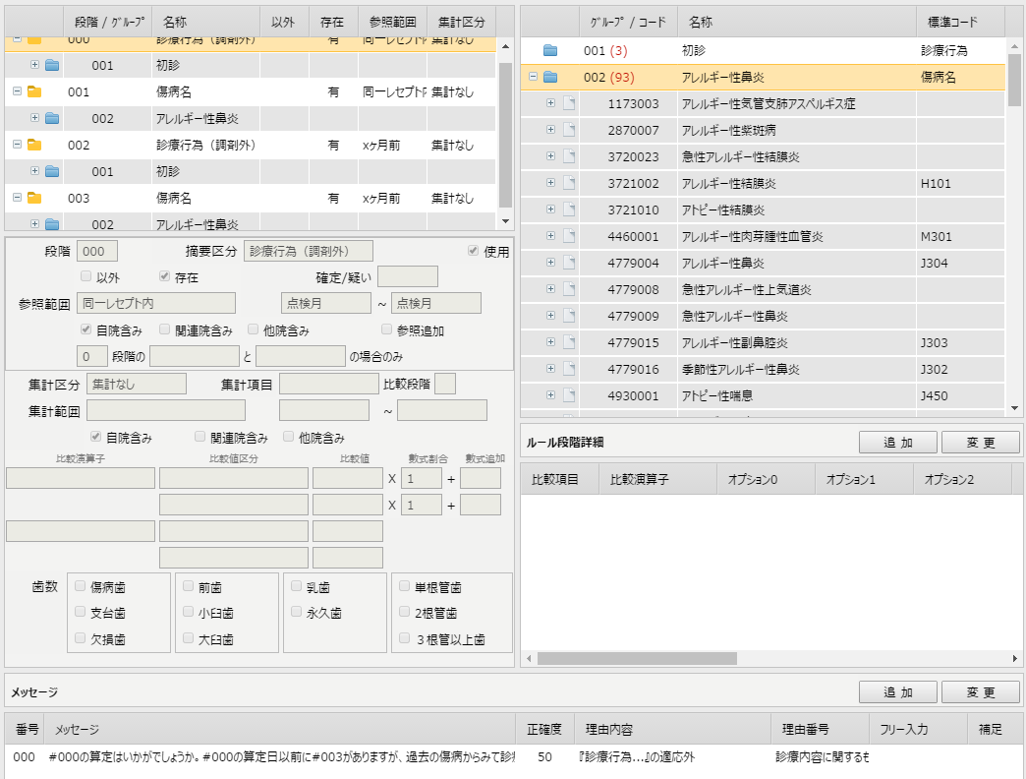
点検ルール作成
3
傷病名点検
PLA000M038 : 「初診」の算定はいかがでしょうか。「初診」の算定日以前に「喘息性気管支炎」がありますが、過去の傷病からみて診療継続中ではないでしょうか。
点検方法
0) G1の算定があります。
1) 0 段階のレセプトにG2の確定傷病名があります。
2) 0 段階のレセプト前月のレセプトにG1の算定があります。
3) 2 段階のレセプトにG2の確定傷病名(治癒または中止以外)があります。
4) 1 段階と３段階に同じ病名があります。

Slide 32
点検ルール作成
3
傷病名点検
PLA000M038 : 「初診」の算定はいかがでしょうか。「初診」の算定日以前に「喘息性気管支炎」がありますが、過去の傷病からみて診療継続中ではないでしょうか。
説明
①
②
① 傷病名の転帰区分と比べて指定した転帰区分の傷病名のみを検索します。 → “治ゆ、死亡、中止以外の傷病名”だけ検索します。
② 特定段階で検索された傷病名と特定の条件の傷病名だけ検索します。 → “001段階条件を満たす傷病名とコードが一致する場合”だけ検索します。
初診の前月レセプトに“アレルギー性鼻炎”に含まれる“治ゆ、死亡、中止以外”の転帰区分の確定傷病名があれば 003 段階の条件を満たします。

Slide 33
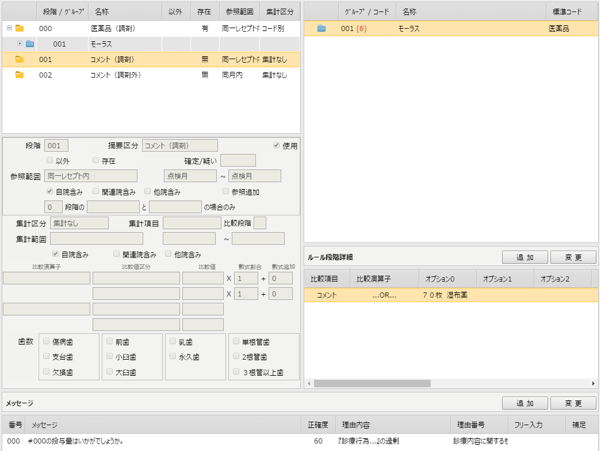
点検ルール作成
4
コメント点検
PLY264P011 : 「 モーラステープＬ４０ｍｇ １０ｃｍ×１４ｃｍ 」の投与量はいかがでしょうか。
点検方法
0) G１が７０枚を超える処方があります。
1) ０段階のレセプトに超過処方についてのコメントがあります。

Slide 34
点検ルール作成
4
コメント点検
PLY264P011 : 「 モーラステープＬ４０ｍｇ １０ｃｍ×１４ｃｍ 」の投与量はいかがでしょうか。
説明
②
①
① 対象レセプトでコメントを検索します。
② 「７０枚」または「湿布薬」を含むコメントを検索します。
対象レセプトに 「７０枚」または「湿布薬」を含むコメントがあれば条件を満たします。
③
④
③ 対象レセプトと同月の医科/歯科レセプトでコメントを検索します.
④ 「７０枚」または「湿布薬」を含むコメントを検索します。
対象レセプトと同月の医科/歯科レセプトに 「７０枚」または「湿布薬」を含むコメントがあれば条件を満たします。

